Slide 1
PROGETTO PHP WIKI
Simone Bergonzi

Slide 2
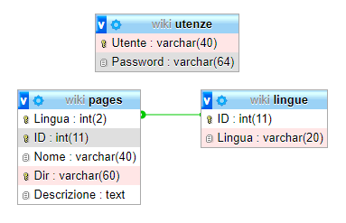
DataBase
Tabella Utenze:
Contiene i vari account degli editor che sono formati dal loro username e la loro password “hashata” (sha256).
Tabella Lingue:
Contiene le lingue utilizzate sulla wiki.
Tabella Pages:
Contiene i dati necessari alla ricerca delle pagine nella wiki. La lingua in cui è scritta, l’id della voce, il titolo della pagina, la directory del contenuto della pagina (scritto in modo che funzioni con l’URL rewriting) e una breve descrizione della pagina.
Relazione Lingue-Pages:
La foreign-key Lingua in Pages è collegata all’ID della tabella Lingue

Slide 3
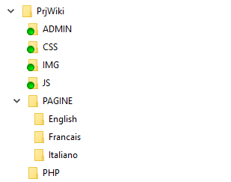
Struttura Sito
Cartella ADMIN:
Contiene le varie pagine che si interfacciano con un editor
CARTELLA CSS:
Contiene i vari CSS delle pagine.
CARTELLA JS:
Contiene il file con gli script
CARTELLA PAGINE:
Contiene i vari file che contengono i contenuti delle pagine della wiki, divisi in cartelle per lingua.
CARTELLA PHP:
Contiene tutte le pagine che fanno funzionare le funzioni della wiki:

Slide 4
Sicurezza

Slide 5
Struttura 2 pag

